Slide 1
混凝土的选择与应用
3.4 硬化混凝土的技术性质

Slide 2
3.4 硬化混凝土的技术性质
3.4.1 混凝土强度
3.4.2 混凝土耐久性
3.4.3 混凝土的变形

Slide 3
3.4 硬化混凝土的技术性质
硬化混凝土的性能主要包括混凝土的强度、耐久性、变形三个方面
3.4.1 混凝土的强度
包括抗压、抗拉、抗弯和抗剪强度
1.混凝土的抗压强度与强度等级
混凝土抗压强度：按标准按标准方法制作和养护的变长为150mm的立方体试件，在标准条件养护至28d龄期，经标准方法测得的抗压强度值。f_{cu}
立方体抗压强度标准值：按标准方法制作和养护的变长为150mm的立方体试件，在28d龄期，用标准方法测得的具有95%保证率的抗压强度，以f_{cu,k}表示。

Slide 4
抗压强度
立方体抗压强度
按照标准的制作方法制成边长为150mm的正立方体试件，在标准养护条件（温度20±2℃，相对湿度95%以上）下，（标准养护室内的试件应放在支架中；彼此间隔10～20mm，试件表应保持潮湿，并不得被水直接冲淋的条件下）养护28天龄期，按标准方法测定其抗压强度值，称为混凝土立方体抗压强度，简称立方体抗压强度可按下式计算：

Slide 5
式中：f _{cu}——立方体抗压强度，MPa；
F——试件破坏荷载，N；
A——试件承压面积，mm²。

Slide 6
立方体抗压强度标准值
按照标准方法制作和养护的边长为150mm的立方体试件，在28天龄期，用标准试验方法测定的抗压强度总体分布中的一个值，强度低于该值的百分率不超过5%（即具有95%保证率的抗压强度）以N/mm²（即MPa）计，以f_{cu，k}表示。

Slide 7
混凝土强度等级
混凝土强度等级是根据立方体抗压强度标准值来确定的。强度等级的表示方法，用符号“C”和“立方体抗压强度标准值”两项内容来表示，如C20即表示混凝土立方体抗压强度标准值为20MPa。
我国现行规范规定，普通混凝土按立方体抗压强度标准值划分
C15、C20、C25、C30、C35、C40、C45、C50、C55、C60 、C65、 C70、C75、C80等14等级。

Slide 8
2.混凝土的轴心抗压强度
轴心抗压强度比同截面的立方体抗压强度值小，棱柱体试件高宽比越大，轴心抗压强度越小。在立方体抗压强度f_{cu}=10～55MPa的范围内，轴心抗压强度f_{cp}与立方体抗压强度f_{cu}的关系为
f_{cp}=（0.7～0.8）f_{cu}

Slide 9
轴心抗压强度
采用150mm×150mm×300mm的棱柱体作为标准试件，测定其轴心抗压强度。混凝土的轴心抗压强度可按下式计算：
式中：f _{cp}——混凝土的轴心抗压强度，MPa；
F——试件破坏荷载，N；
A——试件承压面积，mm²。
通过许多棱柱体和立方体试件的强度试验表明：在立方体抗压强度为10～50 MPa的范围内，轴心抗压强度与立方体抗压强度之比约为0.7～0.8。

Slide 10
3.混凝土的抗拉强度
抗拉强度是混凝土的基本力学指标之一。混凝土的抗拉强度远小于其抗压强度，—般只有抗压强度的1/9～1/18。
测定混凝土抗拉强度的方法分为两类。一类为直接测试方法，即对两端预埋钢筋(钢筋位于试件轴线上)的棱柱体试件施加拉力，试件破坏时的平均拉应力即为混凝土的抗拉强度。由于混凝土内部的不均匀性，以及安装试件的偏差等原因，准确测定抗拉强度是很困难的。

Slide 11
另一类为间接测试方法，如劈裂试验、弯折试验等。劈裂试验如下图所示，对圆柱体或立方体试件施加线荷载。试件破坏时，在破裂面上产生与该面垂直且基本均匀分布的拉应力。用这种方法可以间接地测试混凝土的抗拉强度f_{ts}。
f_{ts} =0.637F/A
F

Slide 12
劈裂抗拉强度
我国现行国家标准（GB/T50081—2002）规定，采用150mm×150mm×150mm的立方体作为标准试件，在立方体试件（或圆柱体）中心平面内用圆弧为垫条施加两个方向相反、均匀分布的压应力，当压力增大至一定程度时试件就沿此平面劈裂破坏，这样测得的强度称为劈裂抗拉强度。混凝土的劈裂抗拉强度（ f _{ts} ）可按下式计算：
式中：f _{ts}——混凝土的劈裂抗拉强度，Mpa；
F——试件破坏荷载，N；
A——试件承压面积，mm²。

Slide 13
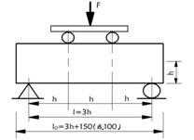
4.混凝土的抗折强度
抗折强度试验采用边长为150mm×150mm×300mm的棱柱体标准试件，按三分点加荷方式加载测得其抗折强度

Slide 14
f_{cf}＝FL/bH²
f_{cf}——抗折强度（MPa）
F——极限荷载（N）
L——两支座间距离（L＝450mm）
b——试件宽度（mm）
H——试件高度（mm）

Slide 15
5、影响混凝土强度的因素
混凝土破坏形式一般有三种，一是骨料本身的破坏，二是水泥石的破坏，三是骨料和水泥石分界面上的粘结面破坏，这是最常见的破坏形式。
混凝土的强度主要取决于水泥石的强度及其与骨料表面的粘结强度。
（1）水泥强度等级和水胶比
水泥强度等级和水胶比是影响混凝土强度的主要因素。水胶比越小，水泥石的强度及其与骨料粘结强度越大，混凝土的强度越高。

Slide 16
混凝土强度与水胶比、水泥强度之间的关系为：

Slide 17
公式的适用范围
只适用于流动性混凝土及低流动性混凝土，对于干硬性混凝土则不适用。
混凝土强度公式的应用
1）可根据所用的水泥强度等级和水胶比来估计所配制混凝土的强度；
2）可根据水泥强度等级和要求的混凝土强度等级来计算应采用的水胶比；
3）可根据混凝土强度等级和采用的水胶比确定所用水泥的强度等级。

Slide 18
混凝土强度与水胶比及胶水比的关系 （ａ）强度与水胶比的关系；（ｂ）强度与胶水比的关系

Slide 19
水胶比对混凝土强度的影响示意图

Slide 20
（2）骨料的影响；
水泥石与骨料的粘结力除了受水泥石强度的影响外，还与骨料（尤其是粗骨料）的表面状况有关。碎石表面粗糙
，粘结力比较大，卵石表面光滑，粘结力比较小。
因而在水泥强度等级和水胶比相同的条件下，碎石混凝土的强度往往高于卵石混凝土。

Slide 21
集料的特征
集料的强度
集料的种类
集料的级配
集料的表面状态
集料的粒形
集料的有害杂质和弱颗粒含量

Slide 22
养护温度和湿度
混凝土强度是一个渐进发展的过程，其发展的程度和速度取决于水泥的水化，而混凝土成型后的温度和湿度是影响水泥水化速度和程度的重要因素。
因此，混凝土浇捣成型后，必须在一定时间内保持适当的温度和足够的湿度以使水泥充分水化，保证混凝土强度不断增长，以获得质量良好的混凝土。

Slide 23
（3）养护温度和湿度对强度的影响：
养护环境温度高，水泥水化速度加快，混凝土早期强度高；反之亦然。若温度在冰点以下，不但水泥水化停止，而且有可能因冰冻导致混凝土结构疏松，强度严重降低，尤其是早期混凝土应特别加强防冻措施。为加快水泥的水化速度，采用湿热养护的方法，即蒸气养护或蒸压养护。
湿度通常指的是空气相对湿度。相对湿度低，混凝土中的水份挥发快，混凝土因缺水而停止水化，强度发展受阻。另一方面，混凝土在强度较低时失水过快，极易引起干缩，影响混凝土耐久性。一般在混凝土浇筑完毕后12h内应开始对混凝土加以覆盖或浇水。

Slide 24
养护温度
养护温度高，水泥水化速度加快，混凝土强度的发展也快；
在低温下混凝土强度发展迟缓。当温度降至冰点以下时，则由于混凝土中水分大部分结冰，不但水泥停止水化，混凝土强度停止发展，而且由于混凝土孔隙中的水结冰产生体积膨胀（约9％），而对孔壁产生相当大的压应力（可达100MPa），从而使硬化中的混凝土结构遭受破坏，导致混凝土已获得的强度受到损失。
混凝土早期强度低，更容易冻坏。冬季施工时，要特别注意保温养护，以免混凝土早期受冻破坏。

Slide 25
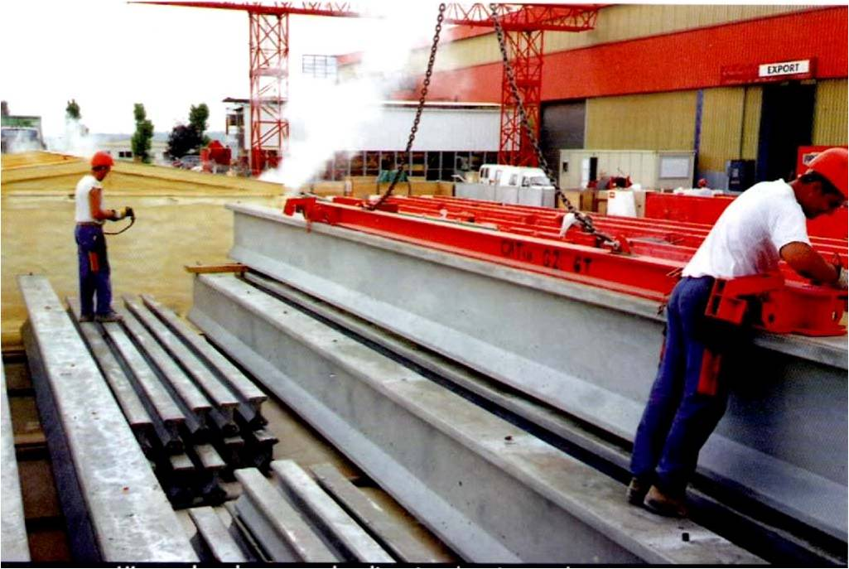
蒸汽养护的混凝土构件

Slide 26
湿度
水泥水化必须在有水的条件下进行，湿度适当，水泥水化反应顺利进行，使混凝土强度得到充分发展，因此，周围环境的湿度对水泥的水化能否正常进行有显著影响。
如果湿度不够，水泥水化反应不能正常进行，甚至停止水化，严重降低砼强度，而且使砼结构疏松，形成干缩裂缝，增大了渗水性，从而影响混凝土的耐久性。

Slide 27
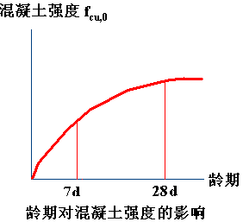
（4）龄期
龄期是指混凝土在正常养护条件下所经历的时间。混凝土的强度随着龄期增加而增大，最初的7~14天发展较快，28天以后增长缓慢。

Slide 28
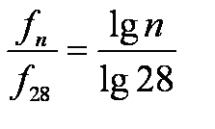
普通水泥制成的混凝土，在标准养护条件下，其强度的发展，大致与其龄期的对数成正比（龄期不小于3ｄ）：
式中： f_{n} ——n d龄期混凝土的抗压程度，MPa； f₂₈——28d龄期混凝土的抗压强度，MPa；
ｎ——养护龄期（ｎ≥3），d。

Slide 29
龄期与强度经验公式的应用
（1）可以由所测混凝土早期强度，估算其28d龄期的强度；
（2）可由混凝土的28d强度，推算28d前混凝土达到某一强度需要养护的天数，如确定混凝土拆模、构件起吊、放松预应力钢筋、制品养护、出厂等日期。

Slide 30
（5）施工质量 施工质量的好坏对混凝土强度有非常重要的影响。
施工质量包括配料准确，搅拌均匀，振捣密实，
养护适宜等。任何一道工序忽视了规范管理
和操作，都会导致混凝土强度的降低。
（6）试验条件 试验条件对混凝土强度的测定也有直接影响。如试件尺寸，表面的平整度，加荷速度以及温湿度等，测定时，要严格遵照试验规程的要求进行，保证试验的准确性。

Slide 31
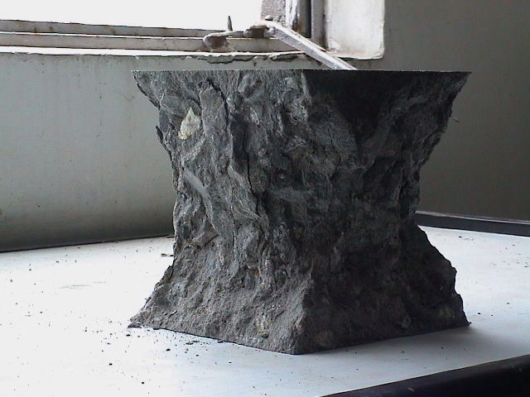
试块破坏后呈棱锥体

Slide 32
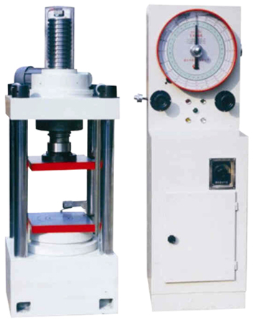
压力试验机

Slide 33
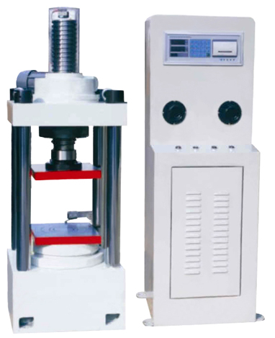
数显压力试验机

Slide 34
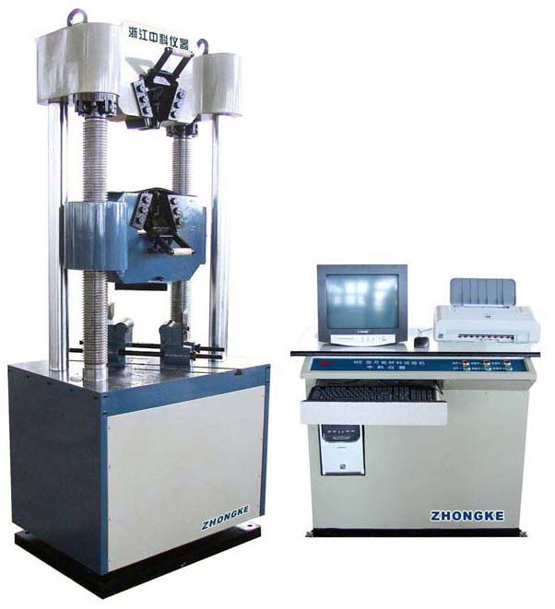
微机控制电液伺服万能试验机

Slide 35
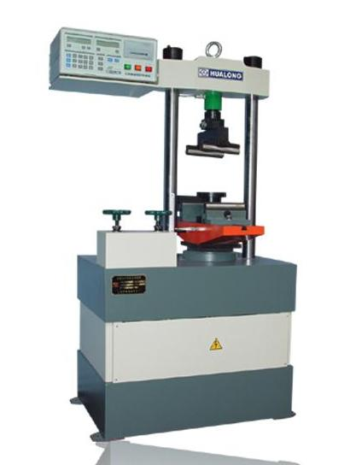
电液式弯折压力试验机

Slide 36
影响混凝土强度的因素
水泥强度等级与水胶比
水泥强度等级和水灰比是决定混凝土强度最主要的因素。
水胶比不变时，水泥强度等级越高，则硬化水泥石强度越大，对骨料的胶结力也就越强，配制成的混凝土强度也就愈高。
水泥强度等级相同的情况下，水胶比愈小，水泥石的强度愈高，与骨料粘结力愈大，混凝土强度愈高。
但水胶比过小，拌和物过于干稠，在一定的施工振捣条件下，混凝土不能被振捣密实，出现较多的蜂窝、孔洞，反将导致混凝土强度严重下降。

Slide 37
施工规范规定：在混凝土浇筑完毕后，应在12h内进行覆盖，以防止水分蒸发过快。
在夏季施工混凝土进行自然养护时，使用硅酸盐水泥、普通硅酸盐水泥和矿渣水泥时，浇水保湿应不少于7d；使用火山灰水泥和粉煤灰水泥或在施工中掺用缓凝型外加剂或有抗渗要求时，应不少于14d。

Slide 38
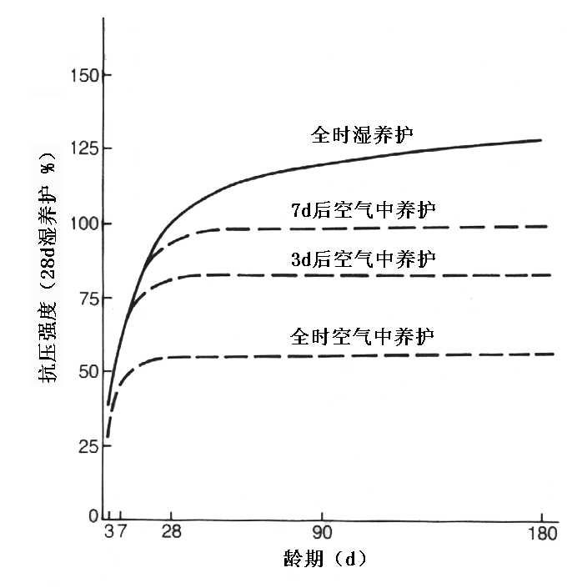
砼强度与保湿时间的关系图

Slide 39
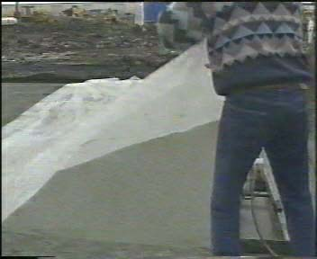
覆盖养护

Slide 40
试验条件对混凝土强度的影响
试件尺寸
100
标准
试件
100
150
200
150
200
试件形状示意图

Slide 41
相同配合比的混凝土，试件的尺寸越小，测得的强度越高，反之亦然。
试件尺寸影响的主要原因是：
试件尺寸大时，内部孔隙、缺陷等出现的机率也越大，导致有效受力面积的减小及应力集中，从而引起强度的降低。
我国标准规定采用150mm×150mm×150mm的立方体试件作为标准试件，当采用非标准的其它尺寸试件时，所测得的抗压强度应乘以下表的换算系数。

Slide 42
混凝土试件不同尺寸的强度换算系数表
骨料最大粒径（mm） | 试件尺寸（mm） | 换算系数
30 | 100×100×100 | 0.95
40 | 150×150×150 | 1.0
60 | 200×200×200 | 1.05

Slide 43
试件的形状
当试件受压面积(a×a)相同，而高度(h)不同时，高宽比(h/a)越大，抗压强度越小。
原因：
环箍效应——这是由于试件受压时，试件受压面与试件承压板之间的摩擦力，对试件相对于承压板的横向膨胀起着约束作用，该约束有利于强度的提高。愈接近试件的端面，这种约束作用就愈大，在距端面大约 的范围以外，约束作才消失。试件破坏后，其上下部分各呈现一个较完整的棱柱体，这就是这种约束作用的结果。通常称这种作用为环箍效应。

Slide 44
试块破坏后呈棱锥体

Slide 45
表面状态
试件表面有、无润滑剂，其对应的破坏形式不一，所测强度值大小不同。
当试件受压面上有油脂类润滑剂时，试件受压时的环箍效应大大减小，试件将出现直裂破坏，测出的强度值也较低。
加荷速度
加荷速度较快时，材料变形的增长落后于荷载的增加，所测强度值偏高。当加荷速度超过1.0Mpa/s时，这种趋势更加显著。
我国标准规定混凝土抗压强度的加荷速度为：
0.3～0.8MPa/s，且应连续均匀地加荷。

Slide 46
6、提高混凝土强度的措施
采用高强度水泥或早强型水泥
采用低水胶比的干硬性混凝土
采用湿热处理——蒸汽养护、蒸压养护
采用机械搅拌和振捣
掺入混凝土外加剂、掺合料等

Slide 47
练习：
1、采用普通水泥、卵石和天然砂配制混凝土，水胶比为0.54，制作一组尺寸为150mm×150mm×150mm的试件，标准养护28d，测得的抗压破坏荷载分别为600kN，620kN和650kN。该组混凝土的立方体抗压强度为_______MPa。
A.22.8 B.24.1 C.27.7 D.28.9
2、上题中，配制该混凝土所用水泥的实际强度是____MPa。
A.27.6 B.32.9 C.35.6 D.37.9

Slide 48
3.4.2 混凝土的耐久性
定义——混凝土抵抗环境介质作用并长期保持其良好的使用性能和外观完整性，从而维持混凝土结构的安全、正常使用的能力称为耐久性。
提高混凝土耐久性，对于延长结构寿命，减少修复工作量，提高经济效益具有重要的意义。

Slide 49
1、混凝土的抗渗性
（1） 定义——混凝土的抗渗性是指混凝土抵抗有压介质（水、油、溶液等）渗透作用的能力。
抗渗性是决定混凝土耐久性最主要的因素，若混凝土的抗渗性差，不仅周围水等液体物质易渗入内部，而且当遇有负温或环境水中含有侵蚀性介质时，混凝土就易遭受冰冻或侵蚀作用而破坏，对钢筋混凝土还将引起其内部钢筋锈蚀并导致表面混凝土保护层开裂与剥落。
因此，对地下建筑、水坝、水池、港工、海工等工程，必须要求混凝土具有一定的抗渗性。

Slide 50
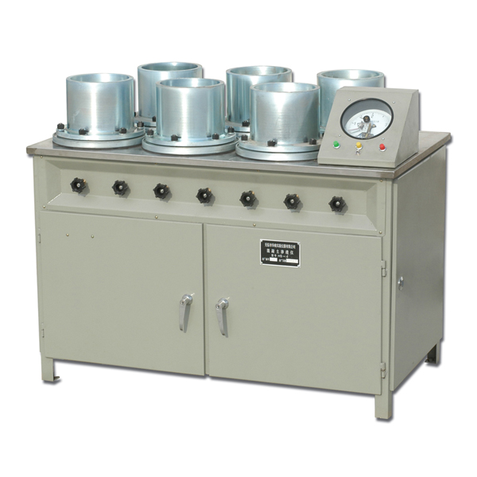
（2）混凝土的抗渗性用抗渗等级表示
抗渗等级是以28d龄期的标准试件，在标准试验方法下所能承受的最大静水压来确定的。
抗渗等级用抗渗等级PN表示，有P6 、 P8 、 P10 、 P12 及以上等级，表示能抵抗0.6、0.8、1.0、1.2MPa的静水压力而不渗透。
混凝土抗渗仪

Slide 51
（3） 混凝土渗水的主要原因
内部的孔隙形成连通的渗水通道。产生于:
施工振捣不密实
水泥浆中多余水分的蒸发而留下的气孔
水泥浆泌水所形成的毛细孔
粗骨料下部界面水富集所形成的孔穴。
这些渗水通道的多少，主要与水胶比大小有关，随着水胶比的增大，抗渗性逐渐变差，当水胶比大于0.6时，抗渗性急剧下降。

Slide 52
2、混凝土的抗冻性
（1） 定义——是指混凝土在饱水状态下，能经受多次冻融循环而不破坏，同时也不严重降低强度的性能。
在寒冷地区，特别是在接触水又受冻的环境下的混凝土要求具有较高的抗冻性。

Slide 53
（2）混凝土的抗冻性用抗冻等级表示
抗冻等级是以28d龄期的混凝土标准试件，在饱水后承受反复冻融循环，以抗压强度损失不超过25％，且质量损失不超过5％时所能承受的最大循环次数来确定。
混凝土的抗冻等级有F100 、F100、 F150、 F200、 F250、 F300，分别表示混凝土能承受冻融循环的最大次数不小于50、100、150、200、250和300次。

Slide 54
（3）混凝土产生冻融破坏有两必需条件
一是混凝土必须接触水或混凝土中有一定的游离水；
二是建筑物所处的自然条件存在反复交替的正负温度。
混凝土的抗冻性主要取决于混凝土的构造特征和充水程度。

Slide 55
（4）提高混凝土的抗冻性的有效途径是提高混凝土的密实度和改善孔结构。
具体是通过减小水胶比，提高水泥强度等级及掺入碱水剂和引气剂等措施提高混凝土的抗冻性。

Slide 56
3、混凝土的抗碳化性
（1）混凝土的碳化，是指空气中的CO₂在湿度适宜的条件下与水泥水化产物Ca(OH)₂发生反应，生成碳酸钙和水，使混凝土碱度降低的过程，碳化也程中性化。
（2）水泥碳化的有害方面:
（3）水泥碳化的有利方面:碳化放出的水分有助于水泥的水化作用，而且碳酸钙可填充水泥使孔隙，提高混凝土的密实度。

Slide 57
（4） 影响碳化速度的因素
1）水泥的品种及掺混凝土材料的数量
2）水胶比
3）环境因素：空气中的CO₂的浓度及空气的相对湿度。

Slide 58
4、混凝土的抗碱—骨料反应
（1）定义——是指水泥中的碱与某些碱活性骨料发生化学反应，在骨料表面生成碱—硅酸凝胶，这种凝胶吸水膨胀，引起混凝土产生膨胀、开裂甚至破坏，这种现象称为碱—骨料反应。
（2）混凝土发生碱—骨料反应必须具备以下三个条件：
1）水泥中碱含量高。以等当量Na₂O计，即（Na₂O＋0.658K₂O）％大于0.6％。
2）砂、石骨料中含有活性二氧化硅成分。含活性二氧化硅成分的矿物有蛋白石、玉髓、磷石英等。
3）有水存在。在无水情况下，混凝土不可能发生碱—骨料反应。

Slide 59
（3）抑制碱—骨料反应的措施：
1）使用含碱量小于0.6％ 的水泥；
2）控制混凝土中碱含量
3）选用非活性骨料
（4）在水泥中掺用活性混合材（掺合料）
5 ）增加砼密实度，减小水份的渗透。

Slide 60
5、混凝土的抗侵蚀性
（1）定义：抗侵蚀性是指混凝土在含有侵蚀性介质环境中遭受到化学侵蚀、物理作用不破坏的能力。
当混凝土所处的环境水有侵蚀性时，必须对侵蚀问题予以重视。环境侵蚀主要指对水泥石的侵蚀，如淡水侵蚀、硫酸盐侵蚀、酸碱侵蚀等。

Slide 61
（2）影响混凝土的抗侵蚀性的因素
1）与所用水泥品种、混凝土的密实程度和孔隙特征等有关。
2）密实和孔隙封闭的混凝土，环境水不易侵入，抗侵蚀性较强。
3）合理选择水泥品种、降低水胶比、提高混凝土密实度和改善孔隙结构是提高混凝土抗侵蚀性的主要措施。

Slide 62
6、提高混凝土耐久性的措施
（1）合理选择水泥品种。
（2）控制水胶比及保证足够的水泥用量是保证混凝土密实度的重要措施，是提高混凝土耐久性的关键。
（3）选用质量良好，技术条件合格的砂石骨料。
（4）掺入减水剂或引气剂，改善混凝土的孔结构，对提高混凝土的抗渗性和抗冻性有良好作用。
（5）掺入高效活性矿物掺料
（6）改善施工操作，保证施工质量。

Slide 63
3.4.3 硬化混凝土的变形特性
混凝土在荷载作用下产生弹性与非弹性变形，在硬化过程和干燥或冷却作用下也要产生变形，当变形受约束时常会引起开裂。

Slide 64
1、在短期荷载作用下的变形——弹塑性变形
混凝土是一种由水泥石、砂、石、孔隙等组成的不匀质的三相复合材料。它既不是一个完全弹性体，也不是一个完全塑性体，而是一个弹塑性体。

Slide 65
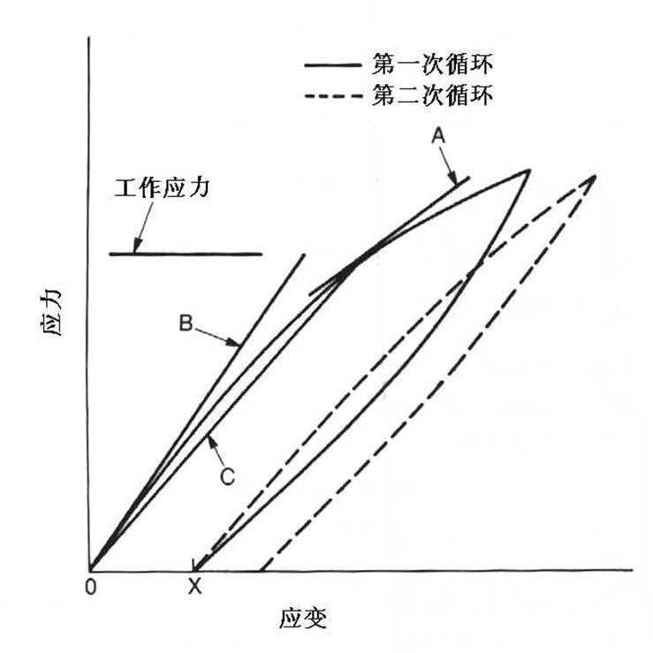
混凝土在加/卸载循环时的应力-应变关系

Slide 66
混凝土的弹性模量
定义：在应力－应变曲线上任一点的应力σ与其应变ε的比值，称作混凝土在该应力下的弹性模量。
它反应混凝土所受应力与所产生应变之间的关系。在计算钢筋混凝土结构的变形、裂缝开展及大体积混凝土的温度应力时，均需知道该时混凝土的变形模量。

Slide 67
影响混凝土弹性模量的因素
（1）骨料的含量与弹性模量——骨料的含量越多，弹性模量越大，混凝土的弹性模量越高;
（2）混凝土的强度——混凝土的强度越高，弹性模量越大，当混凝土的强度等级由C10增加到C60时，其弹性模量大致由1.75×10⁴MPa增加到3.60× 10⁴MPa；

Slide 68
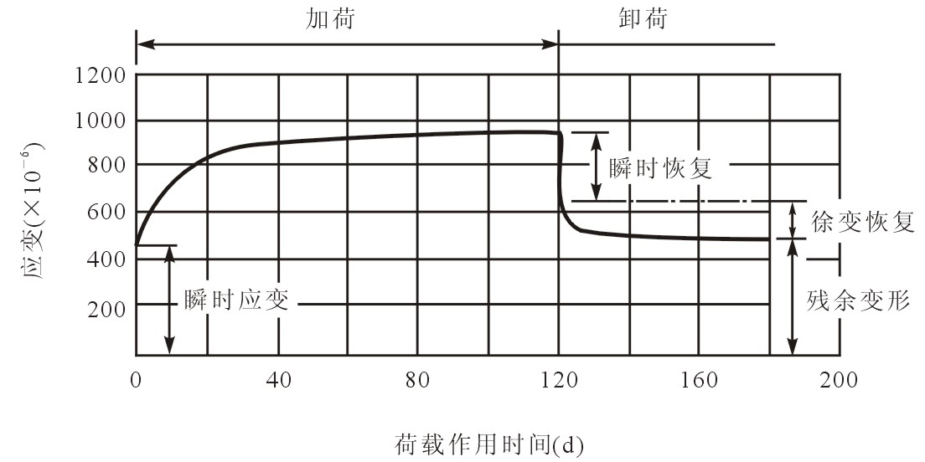
2、在长期荷载作用下的变形——徐变变形
定义：这种在长期荷载作用下，随时间而增长的变形称为徐变。
混凝土的变形与荷载作用时间的关系曲线

Slide 69
影响混凝土徐变的因素：
1）水泥用量与水灰比
2）骨料的弹性模量、骨料的规格与质量
3）养护龄期
4）养护湿度
徐变对钢筋混凝土及大体积混凝土有利，它可消除或减少钢筋混凝土内的应力集中，使应力重新分布，从而使局部应力集中得到缓解，并能消除或减少大体积混凝土由于温度变形所产生的破坏应力，但对预应力混凝土不利，它可使钢筋的预应力值受到损失。

Slide 70
3、温度变形
定义：混凝土随着温度变化产生热胀冷缩的变形。
指标：混凝土的温度线膨胀系数为(1～1.5)×10⁻⁵/℃
危害：温度变形对大体积混凝土及大面积混凝土工程极为不利，易使这些混凝土造成温度裂缝。

Slide 71
温度裂缝出现的机理
在混凝土硬化初期，水泥水化放出较多热量，而混凝土又是热的不良导体，散热很慢，因此造成混凝土内外温差很大，有时可达50～70℃，这将使混凝土产生内胀外缩，结果在外表混凝土中将产生很大的拉应力，严重时使混凝土产生裂缝。
热裂缝的控制
自20世纪初起，为减小水化放热产生的影响，开始采用掺火山灰的办法，30年代又开发出低热水泥。利用加大粗骨料粒径、非常低的水泥用量、预冷拌合物原材料、限制浇注层高和管道冷却等措施，进一步获得了降低水化温峰、抑制热裂缝的效果

Slide 72
4、干燥收缩变形
定义：由于混凝土周围环境湿度的变化，会引起混凝土的干湿变形，表现为干缩湿胀。
原因：混凝土在干燥过程中，由于毛细孔水的蒸发，使毛细孔中形成负压，随着空气湿度的降低负压逐渐增大，产生收缩力，导致混凝土收缩。同时，凝胶体颗粒的吸附水也发生部分蒸发，凝胶体因失水而产生紧缩。

